Slide 1
Cours de Français
Niveau Intermédiaire
Esta Foto de Autor Desconhecido está licenciado em CC BY-SA

Slide 2
Cours de Français – Niveau Intermédiaire
Au restaurant, au bar...

Slide 3
Cours de Français – Niveau Intermédiaire
Le client dit ..
Bonjour, il vous reste de la place ?

Slide 4
Cours de Français – Niveau Intermédiaire
L’addition, s’il vous plaît.
Je peux payer par carte ? En liquide ?
Vous acceptez les … ?
Merci, au revoir.

Slide 5
Cours de Français – Niveau Intermédiaire
La cliente : S’il vous plaît.
Le serveur : Oui ?
La cliente : Je vais prendre la formule à 15 euros.
Le serveur : Oui, comme entrée ?

Slide 6
Cours de Français – Niveau Intermédiaire
La cliente : Je vais prendre la salade au chèvre chaud.
Le serveur : La salade au chèvre chaud. Oui, et comme plat ?
La cliente : Le plat du jour, qu’est-ce que c’est ?
Le serveur : Le plat du jour, c’est le saumon grillé ou le steak frites.

Slide 7
Cours de Français – Niveau Intermédiaire
La cliente : Je vais prendre le steak frites.
Le serveur : Comme cuisson ?
La cliente : À point.
Le serveur : Comme dessert, il y a le fondant au chocolat ou la tarte tatin.

Slide 8
Cours de Français – Niveau Intermédiaire
La cliente : Je vais prendre la tarte tatin.
Le serveur : Alors, la formule à 15 euros avec la salade au chèvre chaud, le steak frites à point, et la tarte tatin. Vous prenez une boisson ?
La cliente : Une carafe d’eau, s’il vous plaît.

Slide 9
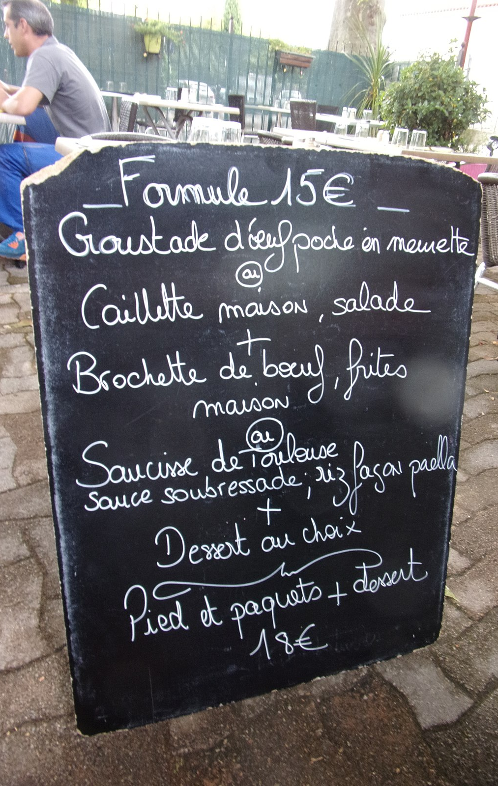
Cours de Français – Niveau Intermédiaire

